Slide 1
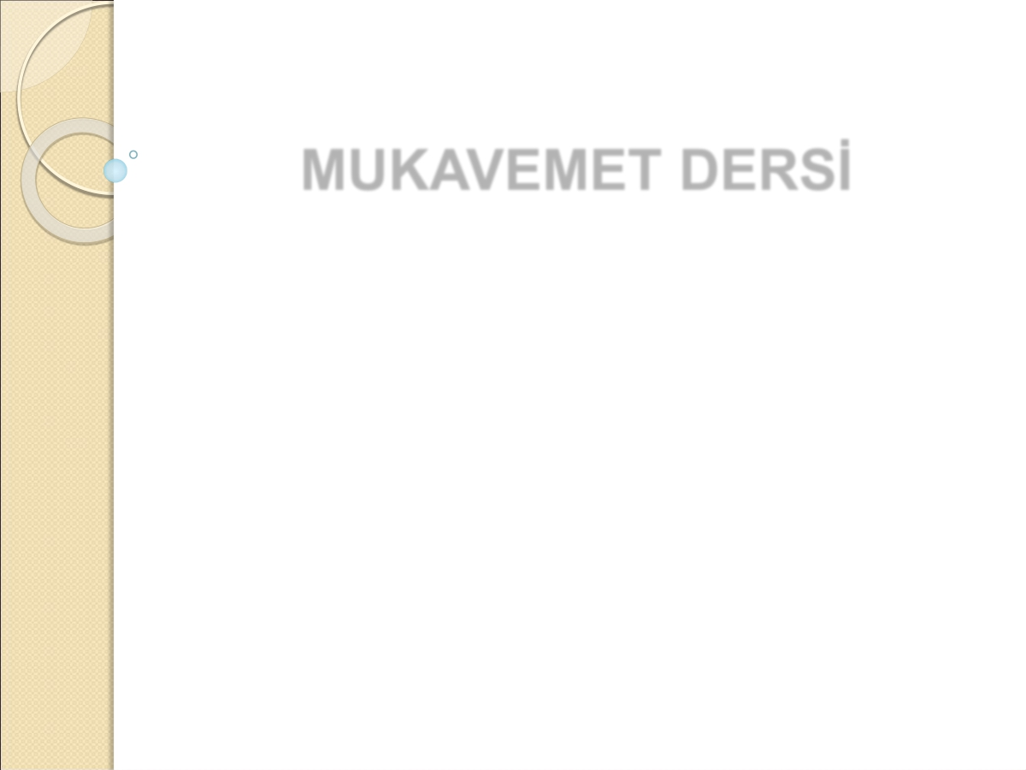
MUKAVEMET DERSİ
(Eğilme Etkisi)
Doç. Dr. Havva Eylem POLAT

Slide 2
Ders Planı
HAFTA | KONU
1 | Giriş, Mukavemetin tanımı ve genel ilkeleri
2 | Mukavemetin temel kavramları
3-4 | Normal kuvvet
5-6 | Gerilme analizi
7 | Şekil değiştirme analizi
8 | Arasınavı
9-10 | Kesme etkisi
11 | Kirişlerde kesit tesirleri
12-13 | Eğilme etkisi
14-15 | Burkulma etkisi

Slide 3
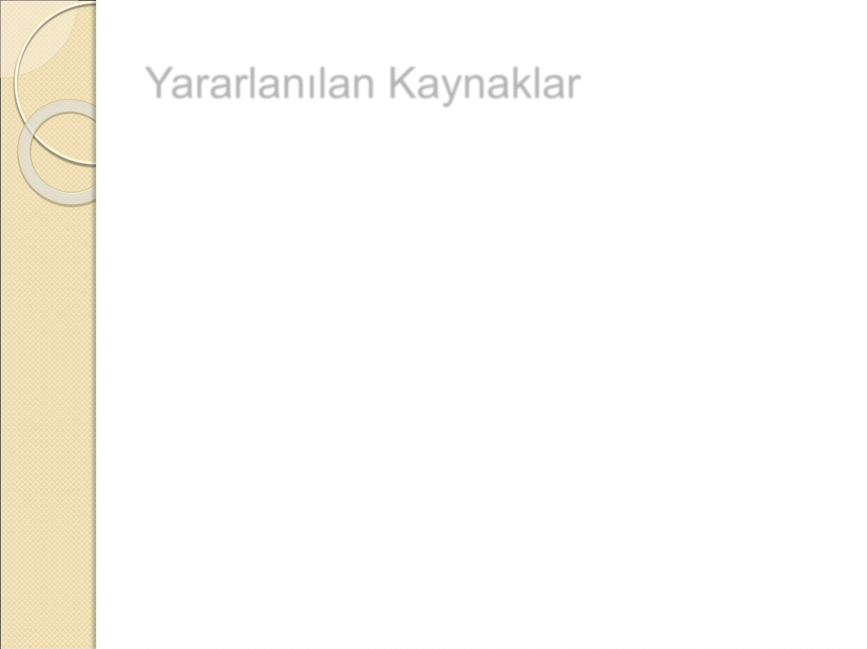
Yararlanılan Kaynaklar
 Girgin, İ., Beyribey, M., 1990. Mukavemet. A.Ü. Ziraat Fakültesi Yayınları: 1191, Ders Kitabı: 341, Ankara.
 Omurtag, M., 2012., Mukavemet I. Birsen yayınevi, İstanbul, 472s.

Slide 4
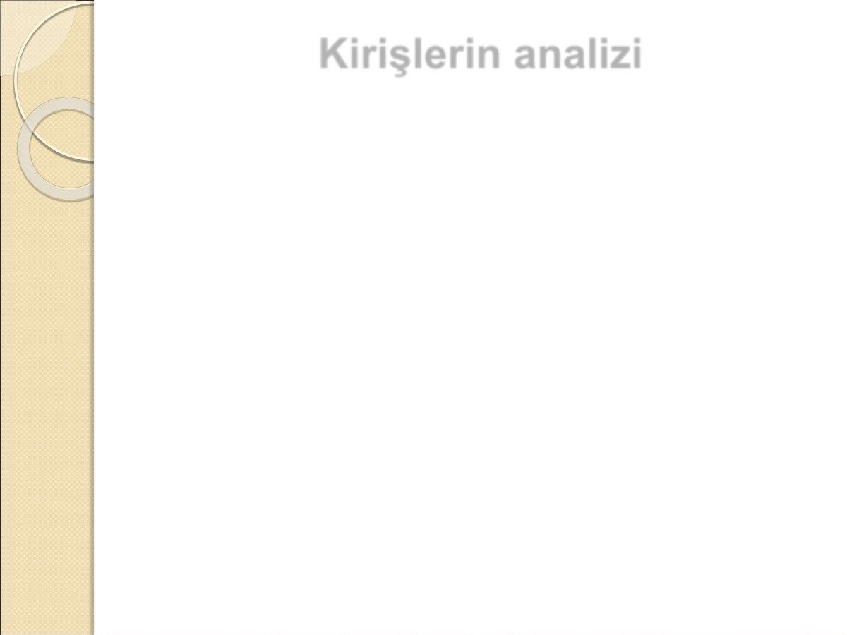
Kirişlerin analizi
 Kirişler eksenine dik yük taşıyan yapı elemanlarıdır.
 Kirişlerin analiz ve projelenmelerinde üzerlerine
gelen yüklerin etkisi altındaki kesme, eğilme ve sarkı karakteristikleri ile ortaya çıkan gerilmelerin iyi bir şekilde anlaşılması zorunludur.
 Bu nedenle kirişlerin analiz ve projelenmesinde öncelikle kirişin mesnetlenme ve yükleme durumuna bağlı olarak açıklığı boyunca kesme kuvvetleri ve eğilme momentlerinin değişimini gösteren kesit tesiri diyagramlarının çizilmesi gerekir.
 Bu diyagramlarda maksimum kesme kuvveti ve
eğilme momenti değerlerinin bilinmesi oldukça
önemlidir.

Slide 5
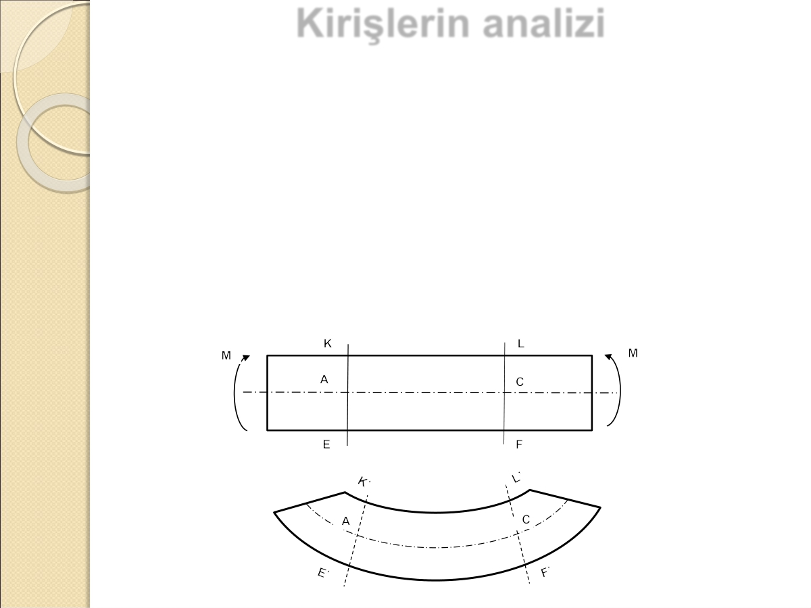
Kirişlerin analizi
 Kirişlerde eğilme etkisi
 Her iki ucundan M eğilme momentine maruz bir çubuğun eğilmesine basit eğilme denir.
 Eğilmeden dolayı üst lifler kısalırken (K’L’) alt liflerin boyu (E’F’) uzamaktadır.
 AC lifinin boyunda ise değişiklik olmamaktadır. AC lifinin bulunduğu düzleme tarafsız düzlem, bulunduğu eksene de tarafsız eksen denir.

Slide 6
Kirişlerin analizi
 Çubuğun kesitine etki eden iç kuvvetlerin M dış momentini dengelemesi gerekir.
 Basit eğilme etkisindeki bir kirişte gerilme;
M max
z
σ
=
 Maksimum eğilme momentinin kesit modülüne
(mukavemet momenti) bölünmesi ile elde edilir. Bu durumda ortaya çıkan gerilme malzemenin eğilme emniyet gerilmesinden küçük olmalıdır.
 Dikdörtgen kesitli kirişlerde kesit modülü;
b
× h
6
2
Z
=
bağıntısından bulunur.

Slide 7
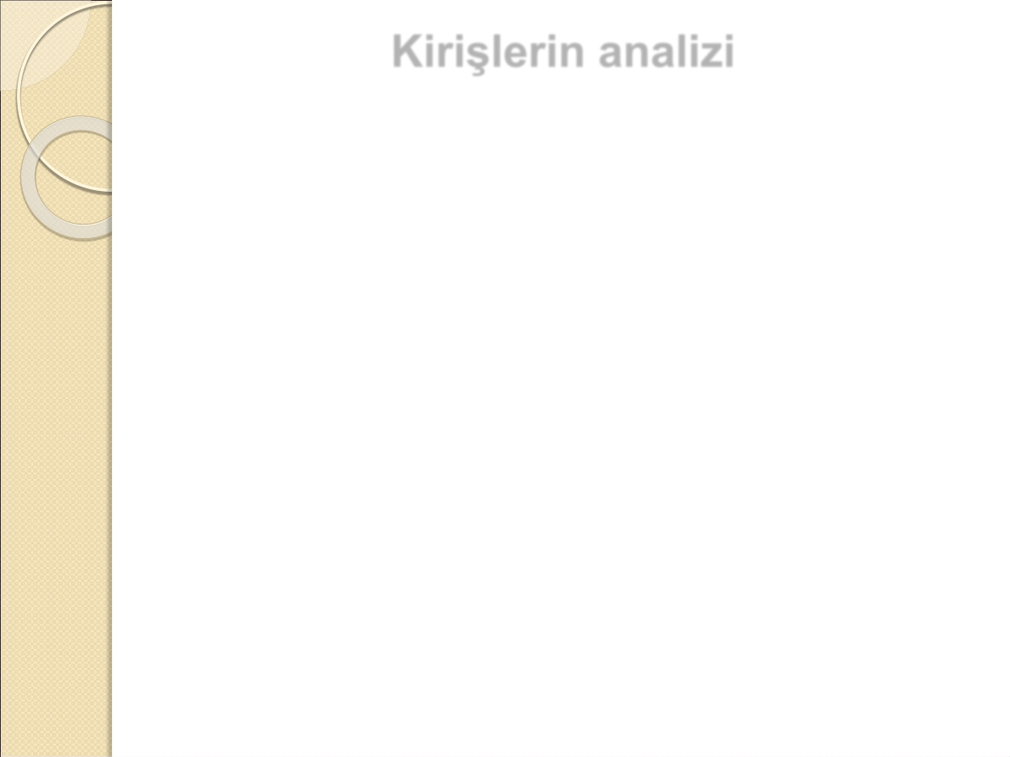
Kirişlerin analizi
 Kirişlerde kesme etkisi
 Düşey yük etkisi altında bir kirişte, kesite dik normal gerilmelerden başka kesite paralel bir gerilme de ortaya çıkar. Bu gerilmeye kayma gerilmesi denir.
 Eğer kiriş üzerine gelen yüklerin etkisi altında statik
dengesini koruyor ise, herhangi bir hareket
gerçekleşmediğinden kesitte ortaya çıkan kayma gerilmeleri kesitteki kesme kuvvetini karşılar.
 Bu durumda düşey kesme kuvvetine karşı koyan, iç kesme gerilmelerinin kesit yüzeyinde düzgün bir şekilde dağıldığı kabul edilir.
 Gerçekte kirişlerde ortaya çıkan kesme gerilmeleri kesit boyunca düzgün bir şekilde dağılmaz. Yatay kesme gerilmesinin değeri, kirişin tarafsız yüzeyinde maksimum, alt ve üst yüzeylerinde ise sıfırdır.

Slide 8
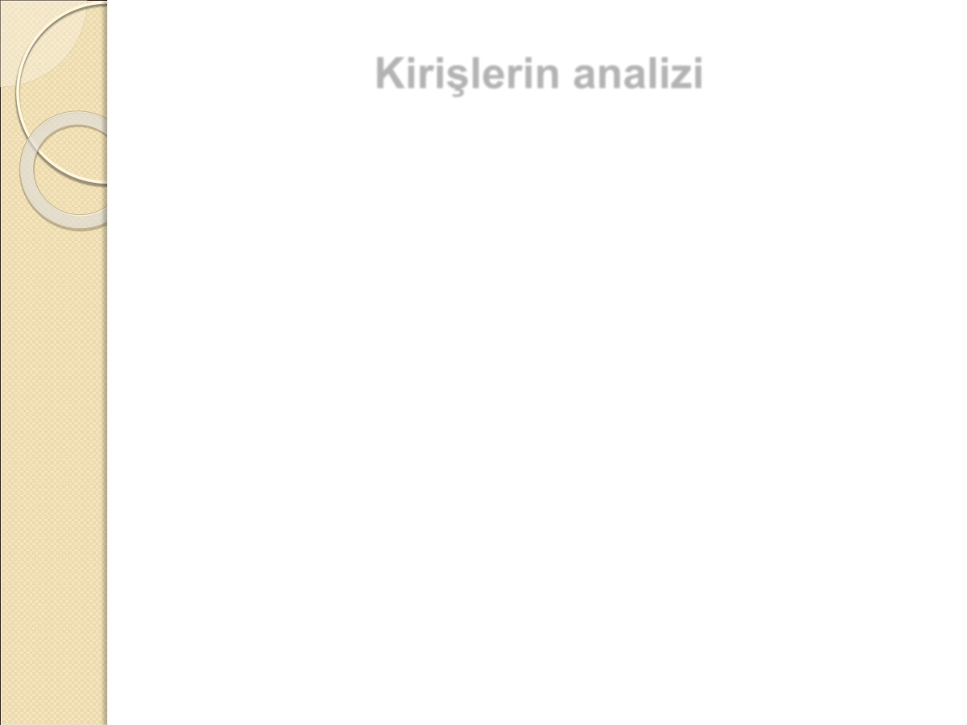
Kirişlerin analizi
 Homojen malzemeden yapılmış dikdörtgen kesitli kirişlerde maksimum kayma gerilmesi;
Ꞇ = 1.5 V / A dır.
 Eşitlikteki V/A terimi kiriş kesitindeki ortalama kayma gerilmesini temsil etmektedir.
 Bu durumda herhangi bir kiriş kesitindeki maksimum yatay kesme gerilmesi, o kesitteki ortalama düşey kesme gerilmesinin 1.5 katına eşit olmaktadır.

